Slide 1
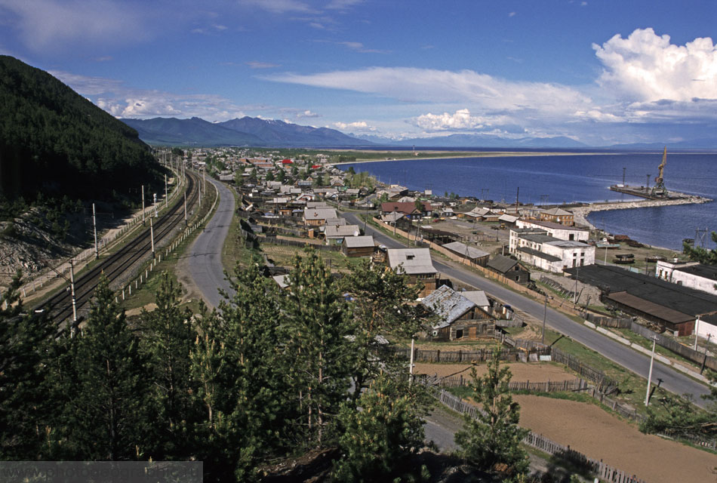
2024 – 2026 гг.
К решению «О бюджете муниципального образования «Северо-Байкальский район» на 2024 год и
на плановый период 2025 и 2026 годов» № 514 – VI от 26.12.2023

Slide 2
Основные показатели бюджета муниципального образования
«Северо-Байкальский район» на 2024 год и плановый период 2025 и 2026 годы
Наименование | 2024 | 2025 | 2026
Доходы, тыс. руб. | 1 051 479,81 | 817 730,21 | 635 539,01
Расходы, тыс. руб. | 1 068 535,80 | 817 730,21 | 635 539,01
Дефицит (профицит), тыс. руб. | 17 055,99 | 0,0 | 0,0

Slide 3
Наименование | 2023 год по состоянию на 01.10. | 2024 год |  | 2025 год |  | 2026 год
 |  | прогноз | к 2023г. | прогноз | к 2024г. | прогноз | к 2025г.
 |  |  | в % |  | в % |  | в %
Налоговые и неналоговые доходы – всего | 192 815,19 | 170 559,90 | 88,46 | 170 559,90 | 100,00 | 170 559,90 | 100,00
Налоговые доходы | 172 981,36 | 148 478,30 | 85,83 | 149 250,30 | 100,52 | 149 250,30 | 100,00
Налог на доходы физических лиц | 155 340,76 | 131 321,00 | 84,54 | 132 083,00 | 100,58 | 132 083,00 | 100,00
Акцизы (доходы от акцизов на нефтепродукты) | 3 951,80 | 4 089,80 | 103,49 | 4 089,80 | 100,00 | 4 089,80 | 100,00
Налоги на совокупный доход | 11 868,00 | 11 187,50 | 94,27 | 11 187,50 | 100,00 | 11 187,50 | 100,00
Налоги на имущество | 120,80 | 120,00 | 99,34 | 130,00 | 108,33 | 130,00 | 100,00
Госпошлина | 1 700,00 | 1 760,00 | 103,53 | 1 760,00 | 100,00 | 1 760,00 | 100,00
Неналоговые доходы | 19 833,84 | 22 081,60 | 111,33 | 21 309,60 | 96,50 | 21 309,60 | 100,00

Slide 4
Объем безвозмездных поступлений из республиканского бюджета (тыс. рублей)

Slide 5
Межбюджетные трансферты, передаваемые бюджетам поселений из бюджета муниципального района на осуществление части полномочий по решению вопросов местного значения на 2022 – 2024 годы запланированы в сумме:
Межбюджетные трансферты, передаваемые бюджетам поселений из бюджета муниципального района на осуществление части полномочий по решению вопросов местного значения на 2024 – 2026 годы запланированы в сумме:
2024 год – 18 087,26 тыс.руб;
2025 год – 18 096,07 тыс.руб;
2026 год – 18 105,48 тыс.руб.
2022 год – 17 551 049,66 рублей;
2022 год – 16 981 192,66 рублей;
2022 год – 16 958 578,66 рублей.

Slide 6
Межбюджетные трансферты, передаваемые бюджетам муниципальных районов из бюджетов поселений на осуществление части полномочий по решению вопросов местного значения в соответствии с заключенными соглашениями
на период 2024 – 2026годы
2024 – 5 564,73 тыс. руб.
2025 – 5 596,61 тыс. руб.
2026 – 5 630,01 тыс. руб.

Slide 7
Основные показатели бюджета муниципального образования
«Северо-Байкальский район» на 2024 год и плановый период 2025 и 2026 годы
Наименование | 2024 | 2025 | 2026
Доходы, тыс. руб. | 1 051 479,81 | 817 730,21 | 635 539,01
Расходы, тыс. руб. | 1 068 535,80 | 817 730,21 | 635 539,01
Дефицит (профицит), тыс. руб. | 17 055,99 | 0,0 | 0,0

Slide 8
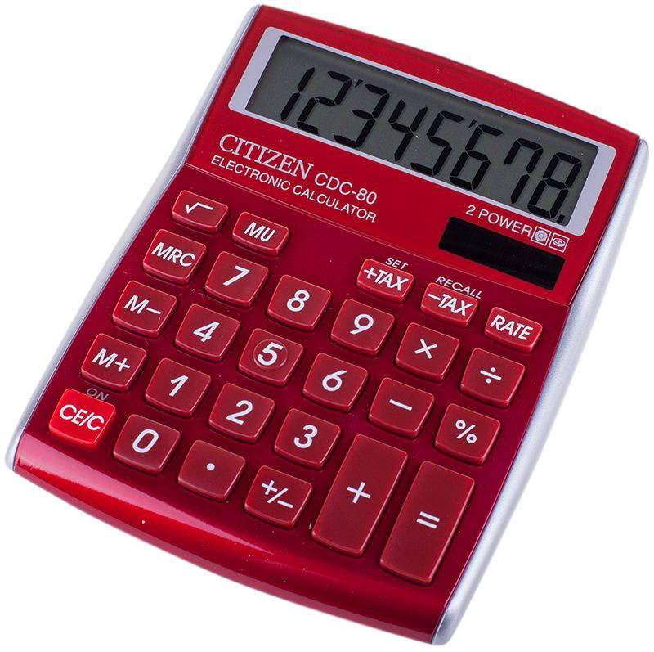
Расходная часть бюджета муниципального образования
«Северо-Байкальский район» на 2024 год и плановый период 2025 и 2026 годы (тыс. руб.)
Наименование | 2024 | 2025 | 2026
Программные расходы | 1 052 408,58 | 794 756,89 | 606 105,85
Непрограммные расходы | 16 127,23 | 15 832,23 | 15 832,23
Дорожный фонд, рублей | 4 000,00 | 4 000,00 | 4 000,00

Slide 9
Расходы на содержание органов местного самоуправления (тыс. руб.):
Норматив: 49 825,61
Предусмотрено: 46 408,64

Slide 10
Резервные фонды администрации МО «Северо-Байкальский район»
Резервный фонд
350,0 тыс. руб.
Резервный фонд финансирования для
ликвидации ЧС 50,0
тыс. рублей
Резервный фонд финансирования непредвиденных расходов администрации
300,0 тыс. рублей
Резервный фонд финансирования для
ликвидации ЧС 50,0
тыс. рублей
350 тыс.рублей
Резервный фонд финансирования непредвиденных расходов администрации
300,0 тыс. рублей

Slide 11
на 1 января 2025 года – 85 279,95 тыс. рублей; на 1 января 2026 года – 85 279,50 тыс. рублей; на 1 января 2027 года – 85 279,95 тыс. рублей. Расходы на обслуживание муниципального долга в проекте бюджета на 2024 год – 0,00 тыс. рублей
Верхний предел муниципального долга, расходы на его обслуживание

Slide 12
Спасибо за внимание!!!

